Slide 1
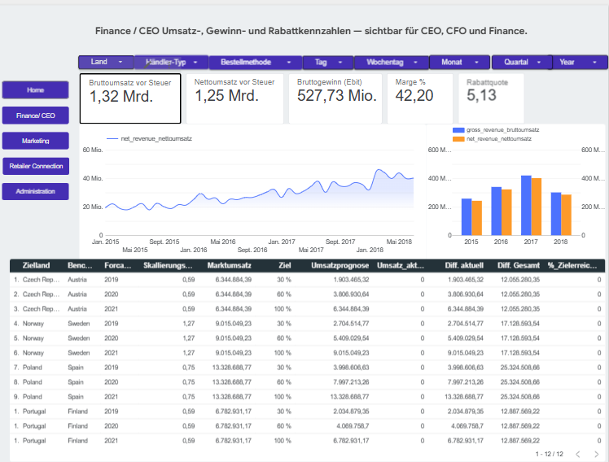
GOEXPLORE
Management-Dashboard für Kennzahlen*KPI*Markterschließung
Ziel:
Dem CEO und den Fachbereichsleitungen ein Self-Service-Dashboard geben, das Umsatz, Gewinn und das Potenzial der vier neuen Länder auf einen Blick zeigt — ohne dass jede Entscheidung eine neue Excel-Auswertung braucht.
Live-Dashboard: Finance / CEO (Looker Studio)
Team: Zubaida · Tim · Mathias · WBS Data Science & AI Kurs
Notes:
GoExplore ist unser Data-Analytics-Projekt von Zubaida, Tim und mir
Aufgabe des Projekte ein Dashboard zu entwickeln das dem CEO und den Abteilungen/ Stakeholdern zum einen eine “Montagmorgen” Ansicht mit den wichtigsten Infos gibt
sowie eine Visuelle Darstellung der wichtigsten Kennzahlen und KPIs
Uns war von Anfang an bewusst das im Projekt erstmal eine grobe Grundstruktur geschaffen wird, die es in weiteren Projekten weiter auszuarbeiten gilt.
Unser erstes Ziel für dieses erste Projekt war es ein übersichtliches Dashboard zu entwickeln:
das man nach möglichkeit Filtern kann
das die 5 Sekunden Regel berücksichtigt
das es in Zukunft wiederverwendbar ist
und das es eine Berechtigungsstruktur vorsieht, welche man in weiteren Schritten ausbauen kann.
In unserem kurzen Pitsch möchten wir euch kurz erläutern wie wir von der Planung, über die Dokumentation bis zu möglichen Nachbearbeitungen vorgegangen sind:
Hierbei gehen wir Schritt für Schritt auf die einzelnen Abschnitte und Seiten nacheinander ein von :
CEO & Stakeholder Fragen
Erste Datenexploration, erste Projektplanung und Mockup entwicklung, danach haben wir mit der Umsetzung begonnen
bis hin zu den einzelnen Dashboard Seiten also von der Grundseite bis zur Administrationsseite
Am Schluss möchten wir euch dann noch einen kleine Ausblick geben wie das PRojket weiter gehen könnte und was uns aufgefallen ist.

Slide 2
ANFORDERUNGSANALYSE
Stakeholder-Fragen und daraus abgeleitete Kennzahlen & KPI
Stakeholder | Kernfrage | Kennzahlen (KPI)
CEO / CFO | Wie entwickeln sich Umsatz, Gewinn und Marge — und wo drohen Verluste? | Netto-/Bruttoumsatz, Rohertrag, Gewinnmarge, Rabatt-Quote, Aufschlagsfaktor, Umsatzeffizienz
Leitung Europa | Wie viel Umsatzpotenzial haben Polen, Norwegen, Tschechien und Portugal — und erreichen sie ihr Ziel? | Benchmark-Umsatz × BIP-Skalierung, 3-Jahres-Ziel (30/60/100%), Ist-vs-Soll-Zielerreichung
Retailer Connections | Fachgeschäfte vs. allgemeine Geschäfte — wer ist wertvoller, wer braucht Aufmerksamkeit? | Ø Warenkorbwert je Typ, Rabatt-Quote je Typ, Top-5-Händler, inaktive Händler
Marketing | Welche Bestellmethoden und Produktlinien performen am besten? | Umsatz nach Bestellmethode, Umsatz nach Produktlinie, Bestseller-Produkte
Notes:
Starten wir mit den CEO und Stakeholderfragen die wir zu beginn analysiert haben.
Wir haben zu Beginn ein Stakeholder-Mapping gemacht und all unsere Schritte fortlaufend dokumentiert.
Pro Rolle wurden die Leitfrage ausgearbeitet, bevor wir überhaupt eine Zeile SQL geschrieben haben.
Aus jeder Leitfrage haben wir dann die Kennzahlen abgeleitet, die auf der jeweiligen Fachbereichsseite stehen sollen — das war für uns der rote Faden, der Frage zu KPI hin zu Dashboard-Seite verbindet.

Slide 3
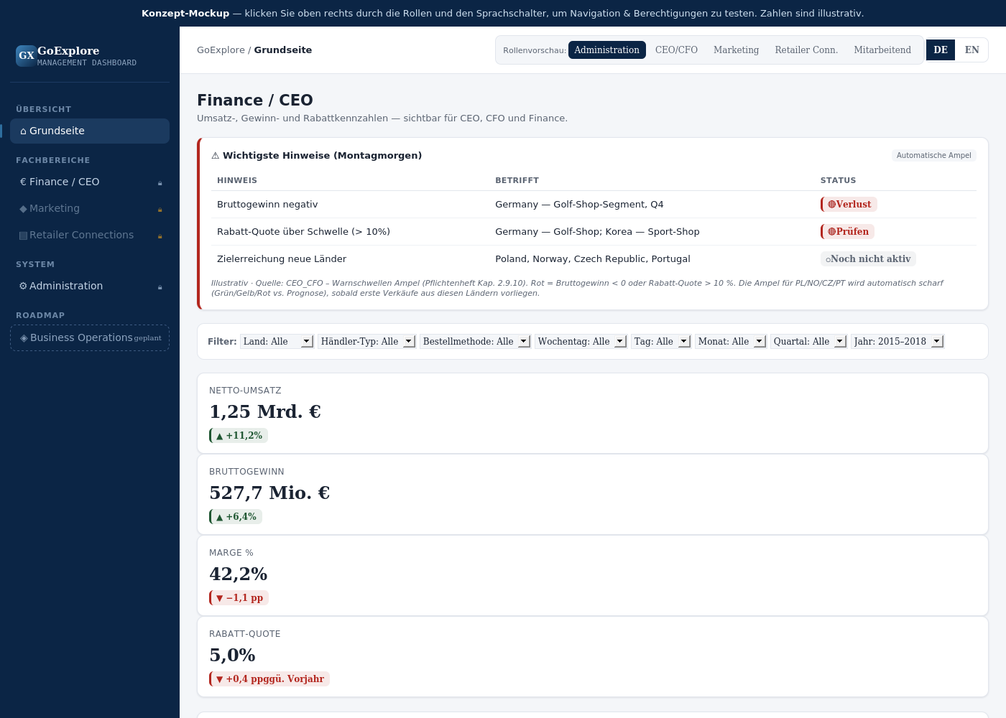
KONZEPT VOR DER UMSETZUNG
Erst Datenexploration, dann Mockup, dann Umsetzung
Bevor wir eine einzige BigQuery-View gebaut haben, haben wir die Rohdaten (4 CSV-Tabellen, 149.257 Zeilen) exploriert, mit Formeln berechnet und ein interaktives HTML-Mockup gebaut — inkl. Berechtigungsstruktur (Rollen, Sperr-Symbolik) und Abteilungsebenen. So war klar, welche Kennzahl auf welche Seite gehört, bevor die Umsetzung begann.
Datenexploration: Formeln (Umsatz, Rabatt, Marge) manuell gegen die Original-CSV verifiziert
Konzept-Mockup: klickbarer Prototyp mit Rollen-Umschalter (CEO/CFO, Marketing, Retailer, Mitarbeitende)
Berechtigungsmodell: 🔓 offen / 🔒 gesperrt je Fachbereich, sichtbar direkt im Mockup
Ergebnis: Umsetzung in Looker Studio folgte 1:1 der im Mockup festgelegten Seitenstruktur
Konzept-Mockup — Finance/CEO-Seite (vor der Umsetzung)
Notes:
Wir haben zuerst die Rohdaten der 4 CSV Dateien in google sheet zusammengeführt und im Anschluss geprüft (z.B.Bruttoumsatz, Nettoumsatz, Rabattquote) und uns die wichtigsten Ergebnisse notiert
Danach haben wir uns ein interaktives HTML- Mockup gebaut inkl. Berechtigungsstruktur für die Abteilung Ebenen mit Rollen und Sperr-Symbolik.
Zusätzlich haben wir eine Grundseite und einen Administrationsbereich geschaffen, um die Seitenstruktur und Berechtigungen schon vorab auch für weitere Projektschritte effektiv vor zu planen.
Das waren die Schritte für die wir uns bewusst entschieden haben, BEVOR wir in BigQuery/Looker gearbeitet haben.
Da uns bewusst war das wir aus zeitlichen Gründen nicht alles ausarbeiten konnten, haben wir uns dazu entschieden Bilder aus der Mockup version 1 in Studios einzufügen
um weitere Meilensteine im Projekt schon vorab darzustellen.
Das haben wir so umgesetzt, damit sich für den CEO und die Stakeholder ein greifbares Gesamtergebnis abbilden lässt.

Slide 4
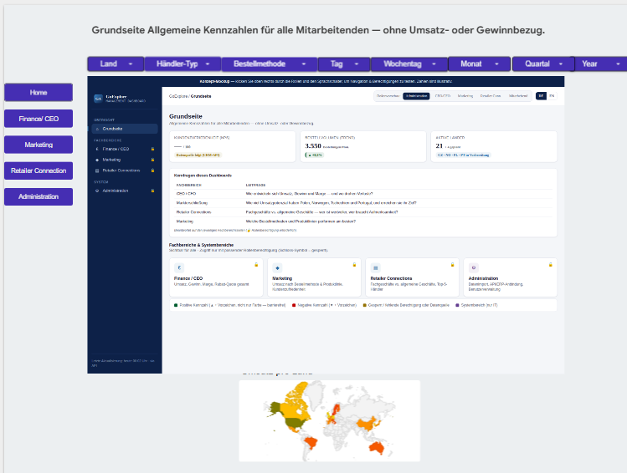
SEITE 1 VON 6
Grundseite — Einstieg für alle Mitarbeitenden
Für alle zugänglich, unabhängig von Rolle — bewusst OHNE Umsatz-/Gewinnbezug
5-Sekunden-Regel: Bestellvolumen-Trend, aktive Länder, Kernfragen je Fachbereich auf einen Blick
Kacheln zu den 4 Fachbereichsseiten zeigen 🔒/🔓 je nach Rolle — Einstiegspunkt in die Navigation
Notes:
Die Grundseite ist bewusst neutral gehalten —
hier sieht jede:r Mitarbeitende dieselben Basisinfos, unabhängig von der Rolle.
Das war eine explizite Anforderung für diese Seite damit der User:
keine Umsatzzahlen sieht
aber das allgemeine Informationen wie die Kundenzufriedenheit, aktive Händler usw für alle sichtbar sind. Hier kann im Nachgang auch noch über weitere Infos gesprocchen werden.
von hier aus verzweigt man dann in die Fachbereiche, je nach Berechtigung des Users.

Slide 5
SEITE 2 VON 6
Finance / CEO — Umsatz, Gewinn, Rabatt
Sichtbar für CEO, CFO und Finance — Kern-KPIs: Bruttoumsatz, Nettoumsatz, Rohertrag (EBIT vereinfacht), Marge %, Rabatt-Quote
Automatische Ampel „Wichtigste Hinweise (Montagmorgen)“ — negative Kennzahlen werden automatisch markiert
Zeitreihen- und Land×Händlertyp-Analyse für Rabatt, Marktanteil und Detail-Drilldown
Notes:
Die Finanzseite ist im ersten Meilenstein die Kernseite für den CEO. Zur Splittung der Finanzseite und der Business Operation Seite gehen wir am Schluss noch mal ein.
Auf der Finanzseite haben wir für den Gesamtumsatz die betrieblichen Finanzkennzahlen
Bruttoumsatz und Nettoumsatz vor steuer
- den Gewinn (Ebit also den Rohertrag)
die Prozentuale Marge
sowie die durchschnittliche Rabattquote ermittelt
*Rohertrag/EBIT ist bewusst als vereinfachte Kennzahl gekennzeichnet, dazu gleich mehr wenn darüber sprechen was als nächstes geplant ist.
Als Charts haben wir
Ein Balkendiagramm mit Bruttoumsatz vs Nettoumsatz
ein Liniendiagramm mit dem Nettoumsatz
sowie für die Marktexpansion eine Tabelle mit den Metriken:
Zielland vs. Benchmark Land
dem Forcast jahr um die Zielerreichung über drei Jahre abzubilden
einem Skalierungsfaktor um eine Skalierung zu berechen die das unterschiedliche Bruttoinladprodukt der beiden Länder mit einbezieht.
Ein fataler Fehler bei Expansionen wäre es, zu sagen: „Wir machen in Spanien 52 Mio. € Umsatz, also werden wir in Polen auch genau 52 Mio. € Umsatz machen.“
Das ignoriert die wirtschaftliche Realität vor Ort (Kaufkraft, BIP pro Kopf, Löhne).
Deshalb nutzen wir das Benchmark-Modell den Skalierungsfaktoren.
Wir haben also ein Land genommen, in dem GoExplore bereits erfolgreich etabliert ist (Bestandsmarkt) und das eine ähnliche Struktur aufweist.
Diesen bekannten Umsatz haben wir über einen Abschlags- oder Zuschlagsfaktor (den Skalierungsfaktor) auf das neue Zielland umgerechnet, um eine realistische, datenbasierte Prognose zu erhalten
damit haben wir den möglichen Marktumsatz erhalten
Als Ziel haben wir eine steigerungsrate für die 3 Jahre von 30/60 zu 100 % angesetzt
um damit eine Umsatzprognose für diese Jahre zu definieren
da aktuell noch keine Umsätze eingehen ist aktuell die Rückrechnung noch bei 0 €
die Umsatzdifferenz ist somit noch gleich dem Umsatzziel
dies gilt analog für die Umsatzdifferenz für alle 4 Länder
somit ist auch die PRozentuale Zielerreichung noch bei 0%
Formel:
Ziel-Umsatz(Land, Jahr) = Netto-Umsatz Benchmarkland im Referenzjahr × (BIP pro Kopf Zielland ÷ BIP pro Kopf Benchmarkland) × Stufenfaktor (Jahr 1 = 30 %, Jahr 2 = 60 %, Jahr 3 = 100 % der Lücke zum Benchmark). Referenzjahr = 2017 (letztes vollständiges Kalenderjahr in den Daten), bewusst EIN Jahr statt Mehrjahres-Summe, da BIP pro Kopf ebenfalls eine Ein-Jahres-Momentaufnahme ist und beide Bezugsgrößen zeitlich zusammenpassen müssen.

Slide 6
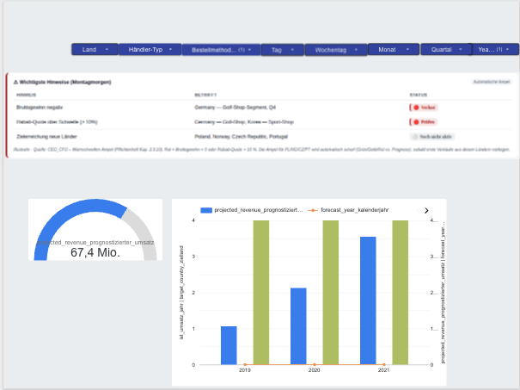
SEITE 2B VON 6
Finance / CEO — Markterschließung neue Länder
3-Jahres-Zielumsatz für Polen, Norwegen, Tschechien, Portugal — je 1 Benchmarkland (BIP-Skalierung)
Gestaffeltes Ziel: Jahr 1 = 30 %, Jahr 2 = 60 %, Jahr 3 = 100 % der Lücke zum Benchmark
Ist-Umsatz und Zielerreichung % je Land bereits vorbereitet — aktuell 0 %, da der Markteintritt noch nicht erfolgt ist
Notes:
Auf dieser Seite haben wir schon mal grob skizziert wie eine Unterseite oder je nach geschmack eine Oberseite für ein Montag morgen aussehen könnte.
Ganz oben die Ampel mit den wichtigsten Warnhinweisen — das war uns wichtig, damit man montagmorgens nicht erst suchen muss, wo es brennt.
Um die Zielerreichung für die Marktexpansion darzustellen haben wir uns entschieden das:
eine Gauge zu verwenden, welche eigentlich den geplanten Nettoumsatz und den aktuellen Nettoumsatz fortlaufend anzeigt. Somit die Zielerreichung.
leider war die abbildung der Dimensionen 4 Länder über drei Jahre und der abgleich Planumsatz und IST-Umsatz Grafisch abzubilden in dieser Zeit nicht möglich und muss nachgearbeitet werden.
Die Tabelle beantwortet zwar teilweise die Leitfrage der Europa-Leitung., zeigt aber aktuell 0% Zielerreichung, würde sich aber aktualisieren sobald der Markteintritt erfolgt.
Das Ampelsystem müsste aber noch überarbeitet werden.
So nun erzählt euch Tim etwas über die Filter, Reiter und unsere Marketing Seite

Slide 7
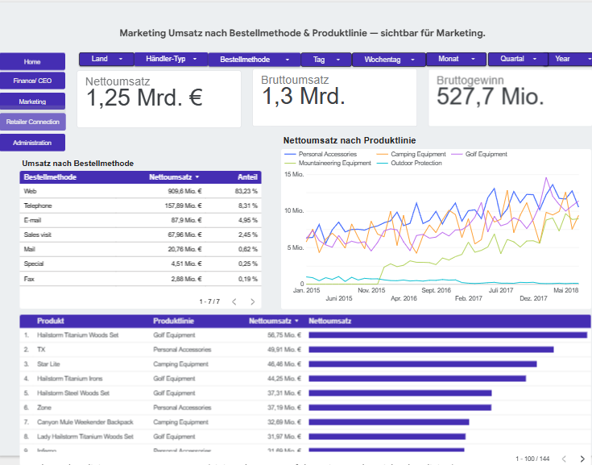
SEITE 3 VON 6
Marketing — Bestellmethode & Produktlinie
Sichtbar für Marketing — Umsatz nach Bestellmethode (Web dominiert mit 83,2 %) und nach Produktlinie im Zeitverlauf
Bestseller-Produkte als Ranking-Liste (Top 144 Produkte, gefiltert nach Land/Zeitraum)
Beantwortet: welche Kanäle und Produktlinien sollten priorisiert beworben werden?
Notes:
Marketing sieht hier, worüber tatsächlich verkauft wird — Web ist mit weitem Abstand der größte Kanal. Die Bestseller-Liste unten ist filterbar nach allen Dimensionen der Filterleiste, dient als Grundlage für Kampagnen-Priorisierung.

Slide 8
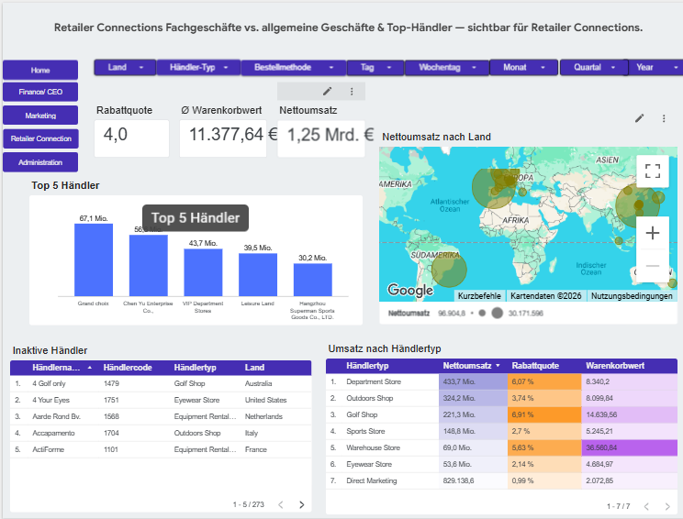
SEITE 4 VON 6
Retailer Connections — Fachgeschäfte vs. allgemein
Sichtbar für Retailer Connections — Rabatt-Quote, Ø Warenkorbwert, Top-5-Händler, Umsatz nach Land (Karte)
Umsatz nach Händlertyp inkl. Rabatt-Quote und Warenkorbwert je Typ — zeigt, wer wertvoll ist und wer Aufmerksamkeit braucht
Inaktive-Händler-Liste (273 von insgesamt) als direkte Handlungsliste für den Vertrieb
Notes:
Diese Seite beantwortet die Fachgeschäft-vs-allgemein-Frage sehr konkret über die Händlertyp-Tabelle unten rechts. Die Inaktive-Händler-Liste links unten ist bewusst als Handlungsliste gedacht — nicht nur Analyse, sondern direkt actionable für den Vertrieb.

Slide 9
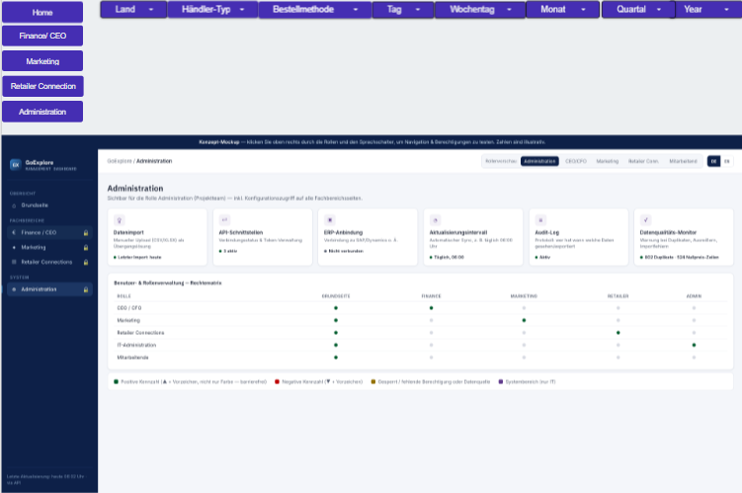
SEITE 5 VON 6
Administration — Datenqualität & Berechtigungen
Sichtbar für das Projektteam — Datenimport-Status, Aktualisierungsintervall, Audit-Log, Datenqualitäts-Monitor
Rechtematrix: welche Rolle sieht welchen Fachbereich (Grundseite/Finance/Marketing/Retailer/Admin)
Datenqualitäts-Karte zeigt die geprüften und bewusst nicht bereinigten Auffälligkeiten (802 Duplikate, 524 Nullpreis-Zeilen)
Notes:
Die Administration ist aktuell für das Projektteam gedacht, nicht für Endnutzer. Wichtig: die Datenqualitäts-Zahlen sind nicht versteckt, sondern bewusst transparent gemacht — inklusive der Entscheidung, warum wir Duplikate und Nullpreis-Zeilen NICHT aus den Rohdaten entfernt haben (Effekt war marginal, im Pflichtenheft dokumentiert).

Slide 10
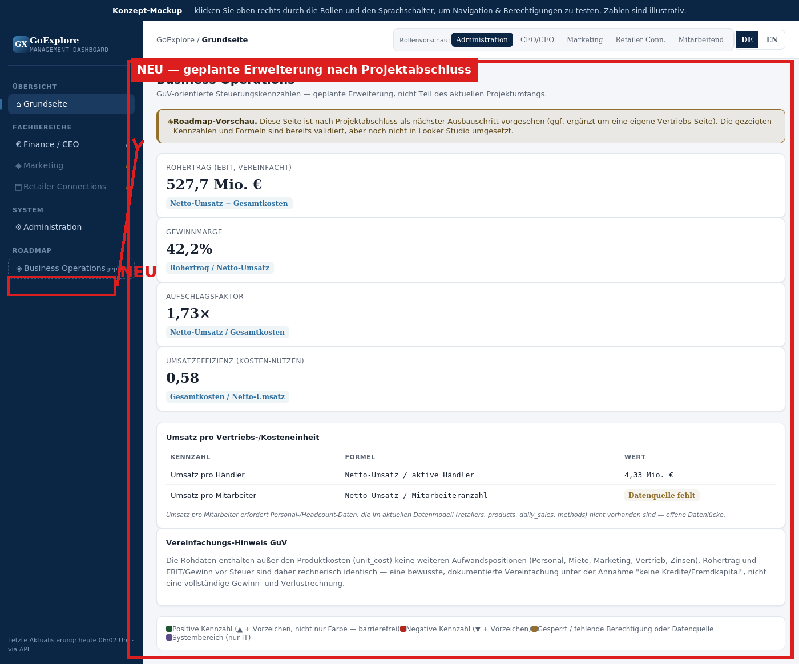
AUSBLICK
Was als Nächstes geplant ist — und was noch offen bleibt
Nächster Ausbauschritt (nach Projektabschluss)
Eigene Seite „Business Operations“: Rohertrag/EBIT, Gewinnmarge, Aufschlagsfaktor, Umsatzeffizienz
Ggf. weitere Abteilungsseiten (z. B. Vertrieb) mit eigener Unterseiten-Logik (Kurzüberblick + Detail-Drilldown)
Offene Punkte / bewusst nicht umgesetzt
Keine Personal-/Headcount-Daten → „Umsatz pro Mitarbeiter“ nicht berechenbar
Keine echte GuV möglich: Personal-, Miet-, Marketing-, Zinskosten fehlen — Rohertrag = EBIT nur unter „keine Kredite“-Annahme
Kundenzufriedenheit/NPS: keine Datenquelle vorhanden (CRM-Anbindung offen)
Rollenbasierte Freigabe in Looker Studio noch nicht produktiv umgesetzt (nur konzeptionell im Mockup)
Mögliche Änderungswünsche / Rückfragen an den Kurs
API-/ERP-Anbindung für automatischen Datenimport statt manuellem CSV-Upload
Anbindung an ein Kundenzufriedenheitsprogramm
Mockup V2 — rot markiert: neue "Business Operations"-Seite (geplant, noch nicht umgesetzt)
Notes:
Letzte Folie: transparent zeigen, was wir bewusst NICHT umgesetzt haben und warum — das ist genauso wichtig wie das, was fertig ist. Das rot markierte Mockup zeigt konkret, wie die nächste Ausbaustufe aussehen würde (Business Operations-Seite). Die offenen Punkte sind Datenlücken, keine Zeitprobleme — das sollten wir klar so kommunizieren. Am Ende Raum lassen für Fragen/Verbesserungsvorschläge aus der Feedback-Runde.

